Slide 1
Mesa de trabajo propuestas de solución
Steve Mena Navarro
Setiembre 2018

Slide 2
Agenda
Programas del MICITT
PINN
PITS
Propuestas de solución
Propuesta 1
Propuesta 2
Propuesta 3

Slide 3

Programa PINN del MICITT
Objetivo: “…contribuir al crecimiento de la productividad mediante el apoyo a las actividades de innovación del sector productivo…”
Requisitos:
Tener alianza con algún centro de desarrollo tecnológico.
Ser Pyme inscrita ante el MEIC.
Estar al día con responsabilidades tributarias.
Presentar certificación de propiedad y naturaleza de acciones.
Beneficios:
Dinero no reembolsable.
Financiamiento hasta el 80% del costo del proyecto.
Monto es fijado de acuerdo a cada caso.
Duración máxima del proyecto es de 24 meses.
Notes:
Tributos incluye:
Impuestos
FODESAF
CCSS
Esto se verifica en línea.

Slide 4

Programa PITS del MICITT
Iniciativa del MICITT ejecutado por la UCR
Fomento de proyectos y empresas tecnológicas en diferentes sectores
Para participar:
Ser investigador, diseñador, desarrollador de tecnología o emprendedor.
Postularse para el taller de capacitación y networking (Finales de Junio).
Participar en sesiones “Sprint” para optar por recursos de MICITT y SBD. (Mes de Agosto)
Notes:
Networking: Es una estrategia para ampliar la red de contactos profesionales.
Sectores
Salud y bienestar.
Agroalimentario.
Nosotros caemos en la frontera 2.4: “Control automático aplicado a buenas prácticas productivas”.
Ambiente y energía.
Sociedades inteligentes.
Hay un

Slide 5
Propuestas de solución para dispositivo medidor
Descripción de la propuesta.
Descripción del proceso.
Puntos clave.
Puntos a favor a favor y en contra.
Notes:
Hacer hincapié en hacer preguntas al final de discutir cada una de las propuestas.

Slide 6
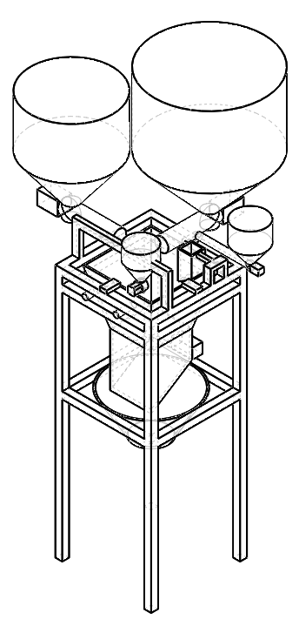
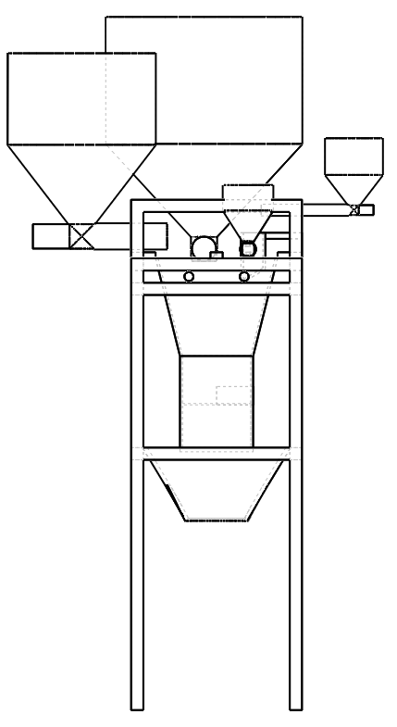
Propuesta 1
Los alimentos se almacenan en tolvas separadas, la del concentrado y adicional podrían tener una pared divisoria.
Estos son transportados por un TSF con ligera inclinación y medidos en una tolva por sumatoria.
El mineral es medido en una tolva aparte.
La levadura es dosificada por volumen accionado por un motor a pasos.
La compuerta general es abierta y cerrada por un servomotor y trancada por un solenoide.

Slide 7
Descripción del proceso
Llevar el sistema a la posición de inicio.
Comenzar a dosificar el concentrado con el TSF.
Tarar la tolva y se inicia con la dosificación del adicional, y el mineral.
Depositar la levadura.
Abrir la tolva romana.

Slide 8
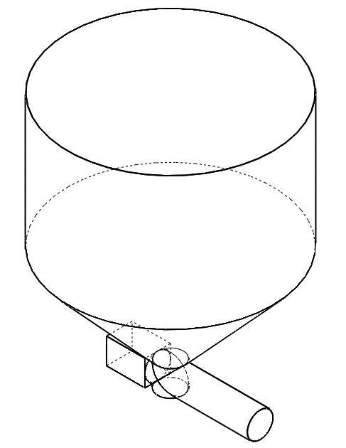
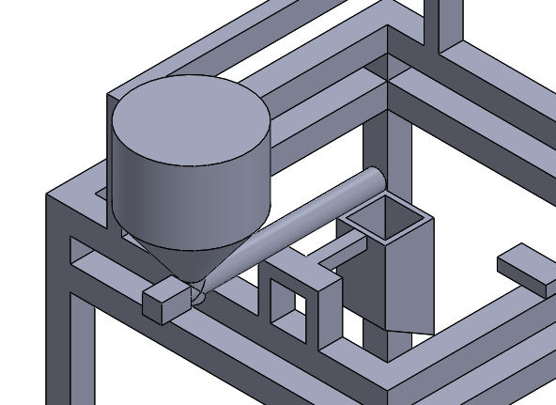
Puntos clave
Transportador sin fin
Esclusa de mineral

Slide 9
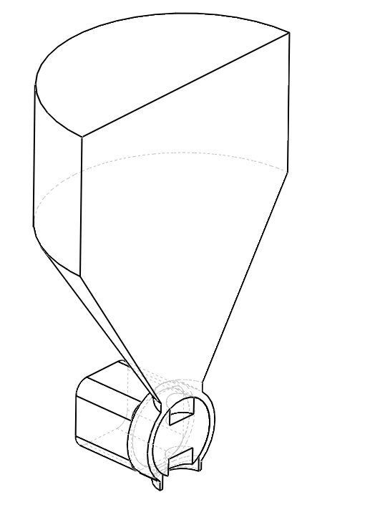
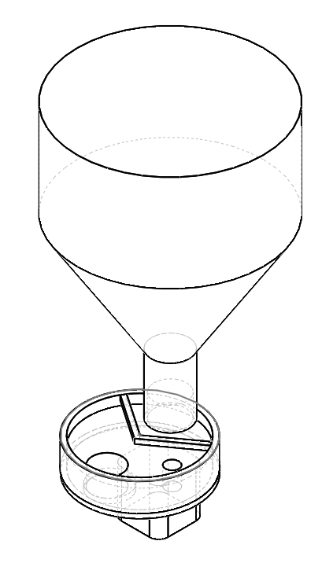
Dosificadores para levadura
Tambor giratorio vertical
Tambor giratorio horizontal
Notes:
Justificar por qué usar volumen en levadura en lugar de masa.
Saber defender muy bien el punto de levadura en el centro que se pueda quedar pegado.
Argumento que es un consumible.
Argumento que el acero es más duro que la levadura, los implementos de cocina de acero inoxidable no se rayan fácilmente. Cuando se bate la levadura.

Slide 10
Argumentos
Favor | Contra
Sencillez en el diseño del tornillo sin fin (TSF). | Puede existir rotura en cadena de las celdas de carga (LC).
Es auto limpiante. | Requiere de calibraciones más complejas.
Permite dosificación controlada y variable. | Es posible que dure más de 30 s por tener que dosificar en secuencia.
Medición “directa” del peso. | Dificultad de manufactura de TSF.
Minimiza re trabajos por movimiento de materiales. | Puede colarse levadura en las superficies internas del tambor.
La mesa de trabajo se compacta.
Permite proteger la tolva de romana ante golpes o accidentes.
Simplifica el mantenimiento de los aparatos de medición ya que solo es necesario retirar una tolva.
Es fácilmente escalable para más vacas.
Notes:
En caso que me pregunten por el re trabajo: Justificar que en el caso de tener un transportador que llena la tolva es re trabajo. Eso son perdidas.
Hacer mucho énfasis en esto.
Las calibraciones son en el sentido de nivelar la tolva romana, si bien es cierto que la tolva tolera diferencias en los sistemas de medición. Es mejor que esté nivelada.
Justificar la levadura con esos puntos.

Slide 11
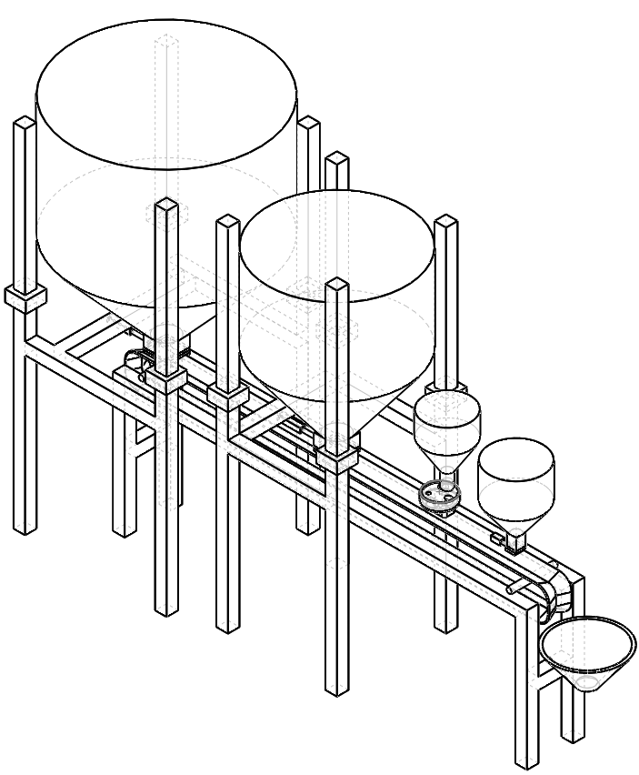
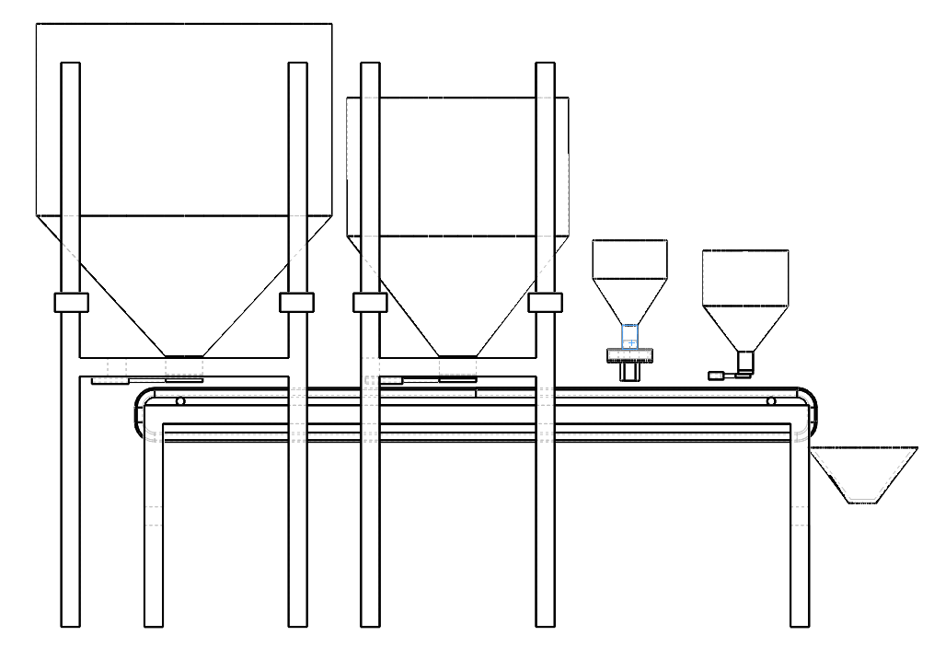
Propuesta 2
Las tolvas de almacenamiento están soportadas por celdas de carga y poseen una válvula de cuchilla accionada por pistones neumáticos.
Los alimentos son transportador mediante una banda en V.
La banda en la parte inferior tiene un sistema que limpia los residuos.
Los materiales caen por un cono hasta los tubos.

Slide 12
Descripción del proceso
La banda transportadora siempre está funcionando.
Abrir los pistones.
Depositar los alimentos uno a uno.

Slide 13
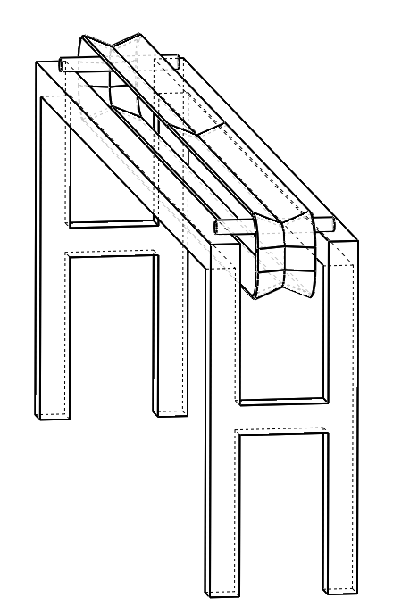
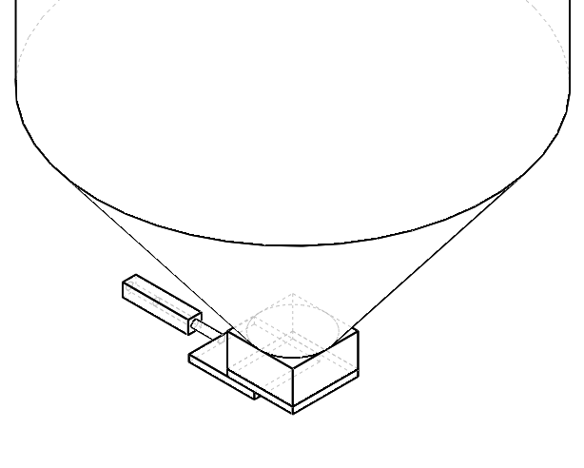
Puntos clave
Banda en V
Válvula accionada por pistón

Slide 14
Argumentos
Favor | Contra
Simplifica el diseño al evitar usar TSF. | Requiere de un mecanismo de control para los pistones
No existe movimiento relativo entre la banda y los alimentos. | Obliga a cargar máximo ración para 20 vacas.
Banda es posible conseguirla en central de mangueras. | Capacidad para almacenar más alimentos aumenta el costo (375 USD /LC)
Fuerza de los pistones permite cierres rápidos y elimina la necesidad de cierres eléctricos. | Requiere de calibraciones aún más complejas
Es posible mover la cinta si se va la electricidad. | Si de tiene que cambiar cada celda es necesario retirar toda la tolva.
 | Alimentos están a la intemperie en ciertos tramos de la banda.
 | Existe riesgo de falla en cadena.
 | Obliga a aislar muy bien los silos ante golpes o accidentes.
 | Inconvenientes en el mantenimiento de sistemas neumáticos.
Notes:
Mencionar que tampoco es que diseñar un TSF sea demasiado difícil.
Mencionar el cálculo de las 20 vacas máximo por la celda de carga.
Mencionar que las calibraciones es porque ahora se están sosteniendo mucho peso sobre la celda, y que ahí sí importa más que esté nivelado.

Slide 15
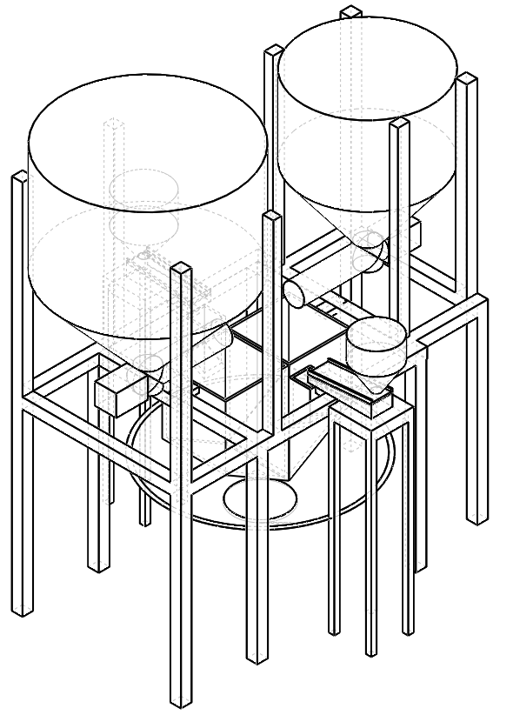
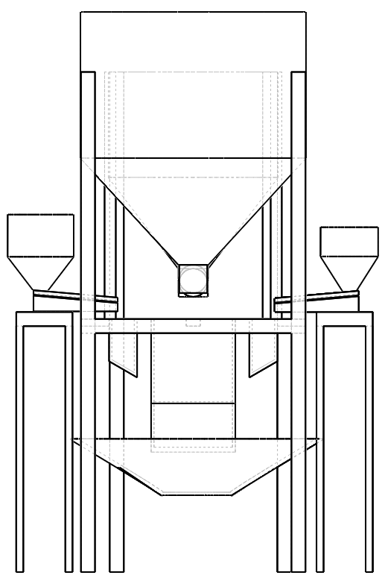
Propuesta 3
Cuatro celdas de carga contienen los alimentos.
Los gruesos son dosificados por TSF mientras que los finos por vibradores.
Cada alimento cae a una tolva romana soportada por LC.
Estas tolvas son accionadas neumáticamente.
Todos los alimentos son recogidos por una gran embudo que los dirige a los tubos por gravedad.

Slide 16
Descripción del proceso
Llevar el sistema a la posición de inicio y tarar todas las tolvas.
Dosificar cada uno de los materiales (TSF y vibradores).
Detener el transporte una vez alcanzado el peso.
Abrir las tolvas y esperar a que a evacuar los alimentos.

Slide 17
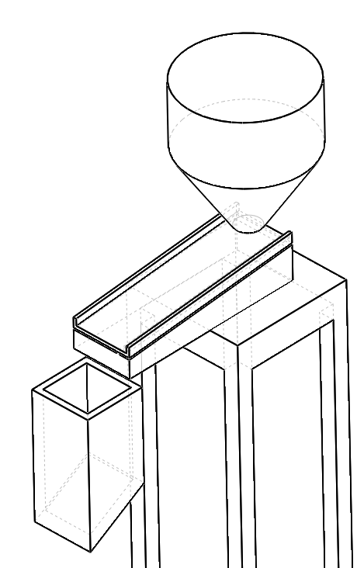
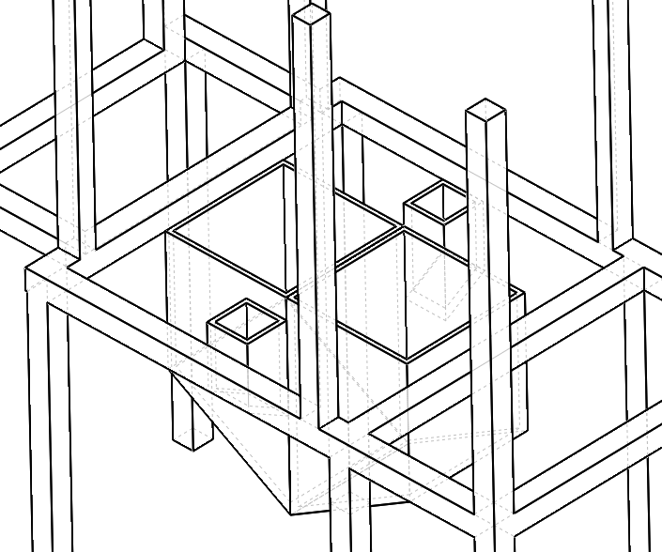
Puntos clave
Vibradores
Tolvas romanas

Slide 18
Argumentos
Favor | Contra
De todos los diseño es el más rápido ya que dosifica simultáneamente. | Repuestos para el TSF deben importarse o fabricarse en planta.
Vibradores permiten dosificar hasta la levadura con ”alta” precisión. | Costo de vibradores (desde 300 a 1 000 USD usados en eBay).
Poco mantenimiento ya que tanto vibradores como TSF son auto limpiantes. | Si se va la electricidad es difícil dosificar los alimentos vibrados.
Es posible lograr dosificación controlada y es posible variar su velocidad. | Inconvenientes propios de los equipos neumáticos.
Los pistones permite mayor fuerza en el cierre que otros sistemas, son rápidos y eliminan la necesidad de cierres eléctricos. | Complejidad en la manufactura del TSF.
No requiere software complejo para su control.
Es una medición directa de la masas.
Le medición no depende de la geometría de la esclusa ni distribución de masa de los alimentos.
Es posible encontrar vibradores en CR (LabsCR).
Es fácilmente escalable.
El aislamiento de las tolvas de pesaje es sencillo debido a su tamaño.

